Slide 1

Игра
«Найди по адресу»
(координатная сетка)
Материал только для личного использования!
КАТЕГОРИЧЕСКИ ЗАПРЕЩЕНО: публиковать это пособие частично или полностью в интернете или в каких-либо электронных или печатных изданиях.

Slide 2

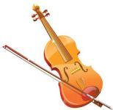














4
3
2
1
 | А | Б | В | Г
А1
Б3
В4
Г2

Slide 3
















4
3
2
1
 | А | Б | В | Г
А2
Б4
В3
Г1

Slide 4








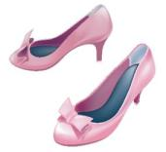






4
3
2
1
 | А | Б | В | Г
А3
Б2
В1
Г4

Slide 5


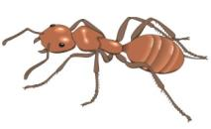



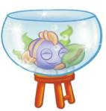

4
3
2
1
 | А | Б | В | Г
А4
Б1
В2
Г3

Slide 6















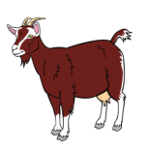
4
3
2
1
 | А | Б | В | Г
А1
Б3
В4
Г2

Slide 7






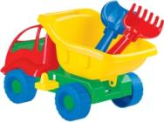









4
3
2
1
 | А | Б | В | Г
А3
Б1
В2
Г4

Slide 8
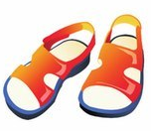






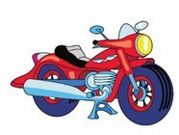








4
3
2
1
 | А | Б | В | Г
А2
Б4
В2
Г1

Slide 9
4
3
2
1
 | А | Б | В | Г

Slide 10
Меню школьного психолога рекомендует
Игра «Логические цепочки»
Игра «Отгадай ребус»
Игра «Логические сетки»
Материал только для личного использования!
КАТЕГОРИЧЕСКИ ЗАПРЕЩЕНО: публиковать это пособие частично или полностью в интернете или в каких-либо электронных или печатных изданиях.

